Slide 1
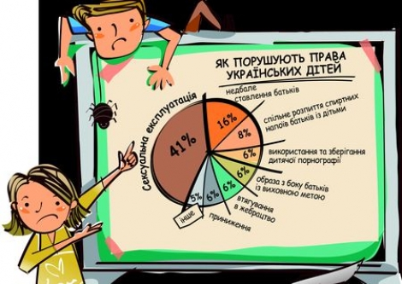
Семінар учнів
Діти: злочин і кара

Slide 2
Рівень злочинності серед неповнолітніх
За 6 місяців 2013 року неповнолітніми в Україні скоєно 11 тис. 781 адміністративне правопорушення, що на 59,4% більше, ніж за аналогічний період 2012 року.
Що стосується злочинів, то за цей період неповнолітні скоїли їх 4 тис. 551, що на 3% більше, ніж у січні-червні 2012 року.

Slide 3
У ІІ півріччі 2013 року на обліку в підрозділах кримінальної міліції у справах дітей органів внутрішніх справ України знаходилося 12 тис. 837 учнів (з них 14,7% дівчат)

Slide 4
Види правопорушень
Види правопорушень
Види юридичної відповідальності
Цивільні
Матеріально-майнова
Дисциплінарні
Дисциплінарна
Адміністративні
Адміністративна
Кримінальні
Кримінальна

Slide 5

Ознаки злочину:
суспільна небезпечність;
протиправність;
винність;
юридична відповідальність.

Slide 6
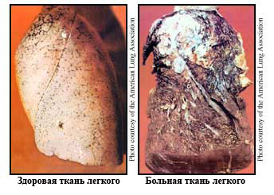
А з чого все починається?
Причини злочинів, вчинених неповнолітніми:
Економічні (зниження рівня життя в умовах перехідної економіки, матеріальні проблеми в сім’ї, матеріальна незабезпеченість дітей).
2. Бездоглядність дітей.

Slide 7
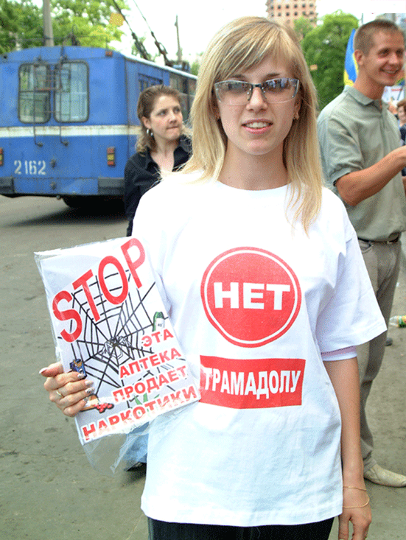
Скажи “ Ні ” наркотикам – залишись людиною!
3. Розлучення батьків, що спонукає до втечі з дому.
4. Негативний вплив ЗМІ, “безвиховна кінопродукція”.

Slide 8
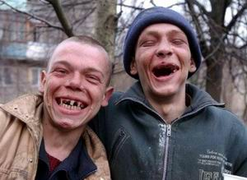
Подивись, тобі ще хочеться алкоголю?
5. Незадовільна організація дозвілля та відпочинку.
6. Зловживання алкоголем та наркотичними речовинами.

Slide 9
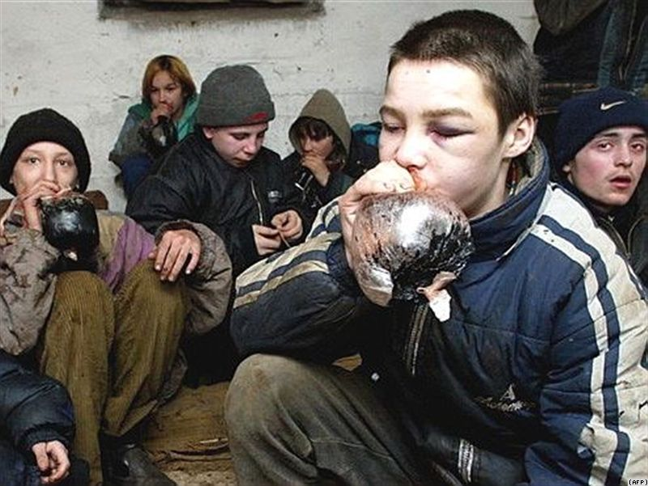
Знай, цьому є альтернатива!
7. Лінощі, незайнятість освітою або роботою.
8. Нігілізм (нехтування законами), жорстокість поведінки неповнолітніх.

Slide 10


Кодекс гласить
Ст.98. «До неповнолітніх, визнаних винними у вчиненні злочину, судом можуть бути застосовані такі основні види покарань:
штраф;
громадські роботи;
виправні роботи;
арешт;
позбавлення волі на певний строк».

Slide 11
Види покарань неповнолітніх
Види покарання | Строк покарання (розмір штрафу) | Особливості накладання покарання
Штраф | До 500 нмдг | Застосовується лише до неповнолітніх, що мають самостійний дохід, власні кошти або майно, на яке може бути звернене стягнення
Громадські роботи | 30-120 годин, не більше 2 годин на день | Можуть бути призначені неповнолітньому у віці від 16 до 18 років
Виправні роботи | 2 місяці – 1 рік | Можуть бути призначені неповнолітньому у віці від 16 до 18 років, відрахування в дохід держави в розмірі 5- 10 % із заробітку
Арешт | 15 – 45 діб | Для неповнолітнього, який на момент винесення вироку досяг 16 років
Позбавлення волі | До 10 років (можливе до 15 років) | Неповнолітні відбувають покарання у спеціальних виховних установах

Slide 12
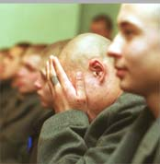
Готуєшся стати дорослим, вчись відповідати за свої вчинки!
Ст.102 «Покарання у виді позбавлення волі призначається неповнолітньому:
1) за вчинений повторно злочин невеликої тяжкості — на строк не більше двох років;
2) за злочин середньої тяжкості — на строк не більше чотирьох років;
3) за тяжкий злочин - на строк не більше семи років;
4) за особливо тяжкий злочин - на строк не більше десяти років;
5) за особливо тяжкий злочин, поєднаний з умисним позбавленням життя людини,- на строк до п'ятнадцяти років».

Slide 13
Злочини, за скоєння яких підлягають кримінальній відповідальності неповнолітні у віці від 14 до 16 років
№ | Види злочинів | Статті КК України
1 | Умисне вбивство | 115-117
2 | Умисне тяжке тілесне ушкодження | 121, 345 (ч.3),346 (ч.3), 350 (ч.3) 377 (ч.3), 398 (ч.3)
3 | Умисне середньої тяжкості тілесне ушкодження | 122, 345 (ч.2) 346 (ч.2), 350 (ч.2) 377 (ч.2), 398 (ч.2)
4 | Диверсія | 113
5 | Бандитизм | 257
6 | Терористичний акт | 258
7 | Згвалтування | 152
8 | Крадіжка | 185, 262 (ч.1.), 308 (ч.1.)
9 | Пограбування | 186, 262, 308
10 | Розбій | 187, 262 (ч.3), 308 (ч.3)
11 | Вимагання | 189, 262, 308
12 | Умисне знищення або пошкодження майна | 194 (ч.2), 347 (ч.2),352 (ч.2), 378 (ч.2),399 (ч.2) (ч.2.ч.3)
13 | Хуліганство | 296

Slide 14
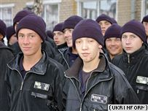
Злочини, за які відбувають покарання неповнолітні.
Вихованці Курязької колонії для неповнолітніх

Slide 15
Злочини, за які відбувають покарання неповнолітні.

Slide 16
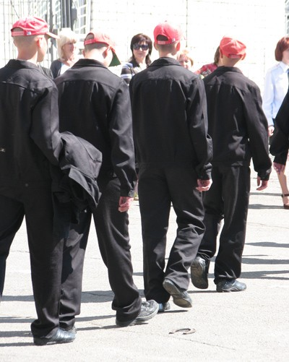
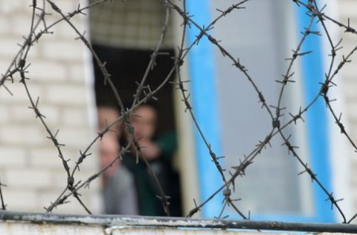
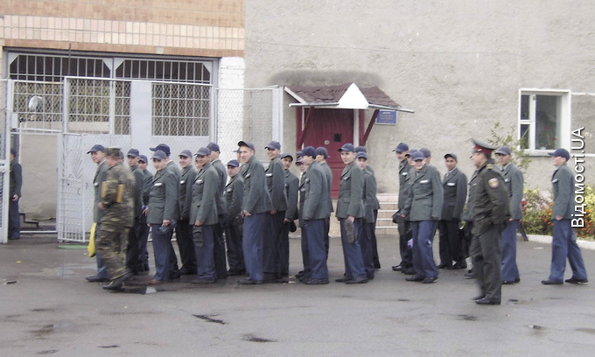
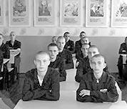
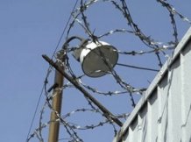

Slide 17

Незнання законів не звільняє від юридичної відповідальності.
Стаття 68 Конституції України

Slide 18
“Я-людина, хоча ще дитина. І байдуже, чи я тільки-но з’явилась на світ, чи мені 5 місяців, чи 16 років. Я живу. Маю право жити. Я вслухаюсь в світ, вдивляюсь в його, часом, не такі вже й добрі очі, вростаю в нього своїми думками, мріями, почуттями. Я стаю його часткою. Нехай і малесенькою. Але серед океану слів хтось почує і мій голос. Нехай тихий, але в ньому та незвідана сила, якої не збагнути Вам, дорослим, заклопотаним власними справами, турботами... Я особистість, і ви маєте прислухатись до мене, почути, помітити мене! Я творю свій світ, він схований десь далеко-далеко, на межі між вічністю і реальністю. І однаково, чи білий він, чи чорний – ніхто не має право нівечити його.
Я маю чисту душу. Не знищену гріхом, зрадою, заздрістю, не заплямовану підлістю, ненавистю і брехнею. Вона не стоїть на колінах перед блиском золотих монет, не прагне володіти імперіями, мільйонами людей, не торгує своєю честю та гідністю. Вона вільна від суєти. Ви можете насміхатись. Ви можете сто раз повторити “Ти ще мала. Що ж бо ти знаєш про своє життя...” Та хай відповість Вам Господь: “..Коли не навернетесь і не станете, як діти, - не ввійдете в царство Небесне” (Євангеліє від св. Матвія 18:3).
Мені не байдуже горе пораненої пташки і скривдженої людини, розпач Землі, що задихається від диму електростанцій і хімічних заводів. Я ж бо вірю в казку, я ж бо переконана: добро перемагає зло.
Я – проти зла, проти воєн і насильства, проти фальші і лицемірства, проти сварок і образ. Зазирніть мені в вічі і збагнете: я хочу бачити світ лише добрим, щасливим, усміхненим. Не розбивайте моїх рожевих мрій. Бо ж, зрештою, не так вже й мало залежить від Вас...”
Дитина
P.S. Хто ж, як не Ви, захистить мене?

Slide 19

«Діти живуть своїми уявленнями про добро і зло, честь і безчестя, людську гідність…, у них свої критерії краси, виміру часу: у роки дитинства день здається роком, а рік вічністю.»
В. Сухомлинський

